Slide 1
CÁC VẤN ĐỀ CHĂM SÓC NGƯỜI LỚN MẮC BỆNH TIM MẠCH

Slide 2
Mục tiêu
- Kiến thức
1. Trình bày được giải phẫu, sinh lý hệ tim mạch.
2. Trình bày được nguyên nhân, cơ chế bệnh sinh, cách nhận định, can thiệp một số vấn đề thường gặp trên người bệnh tim mạch.
- Năng lực tự chủ và trách nhiệm
3. Thể hiện được tính tích cực, khả năng hợp tác hiệu quả với các thành viên trong nhóm học tập.

Slide 3
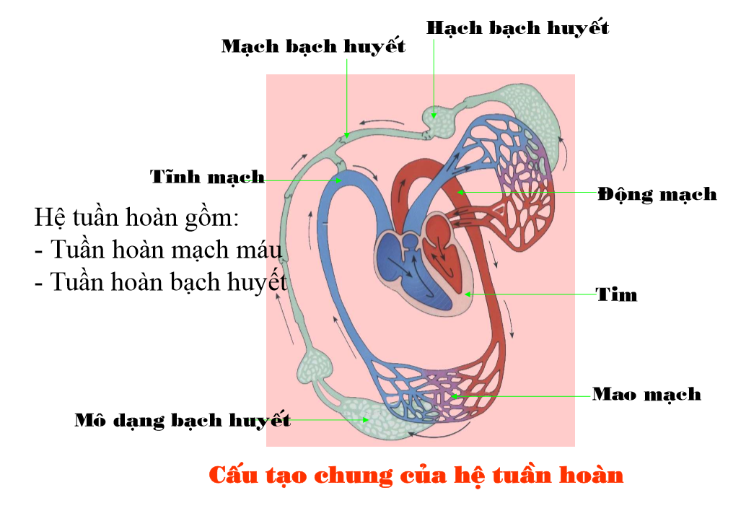

Slide 4
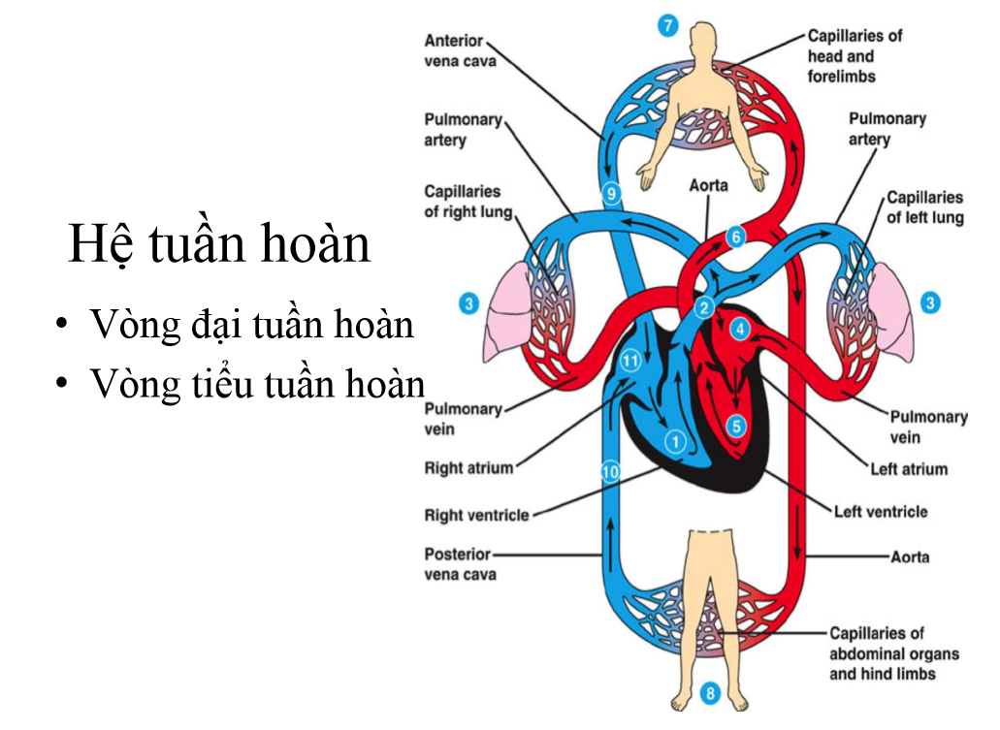

Slide 6
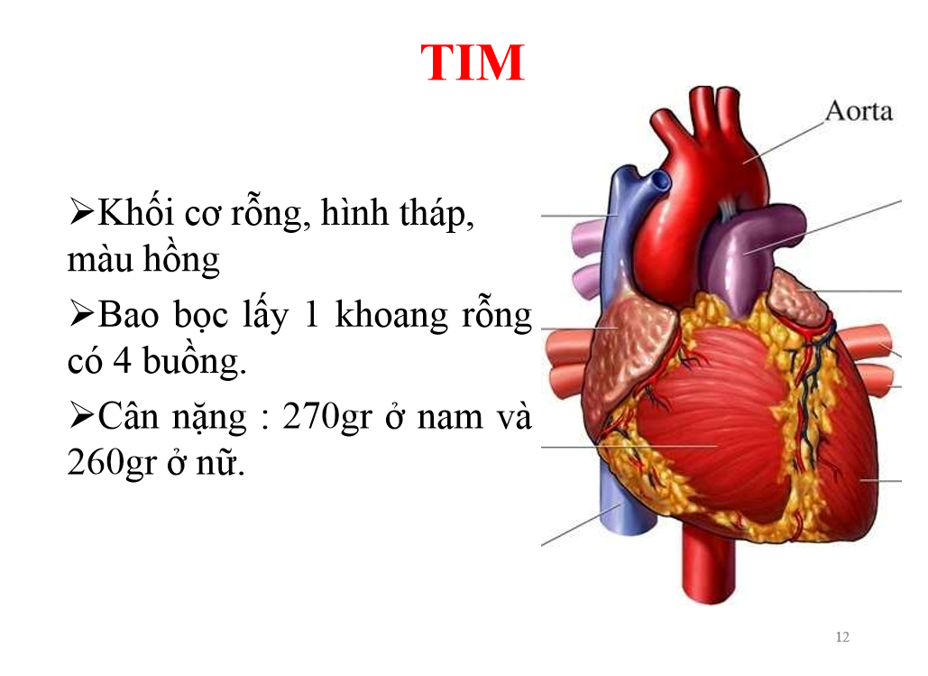
Giải phẫu hệ tim mạch

Slide 7
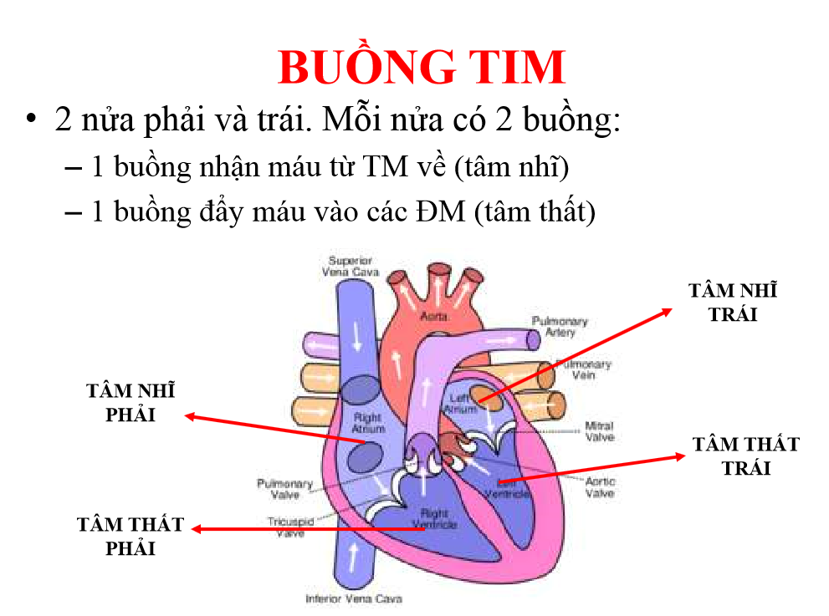

Slide 8
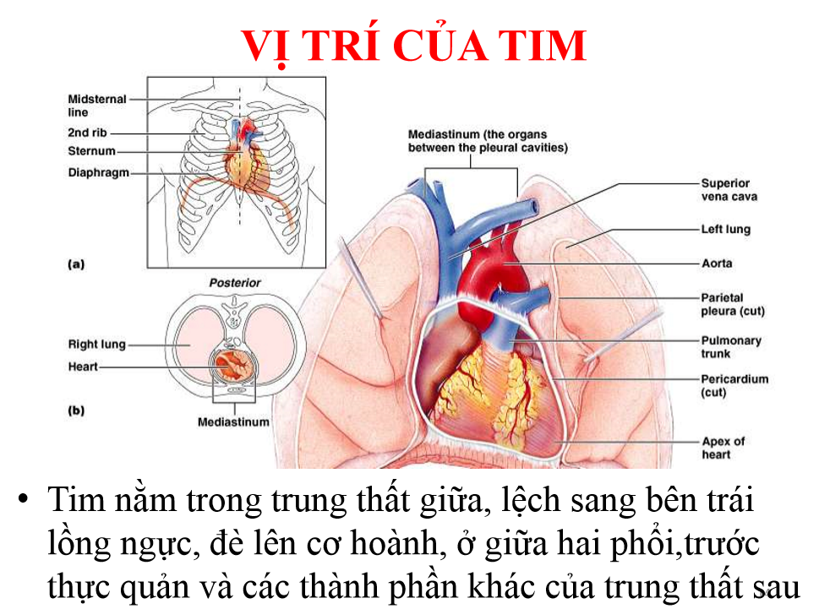

Slide 10
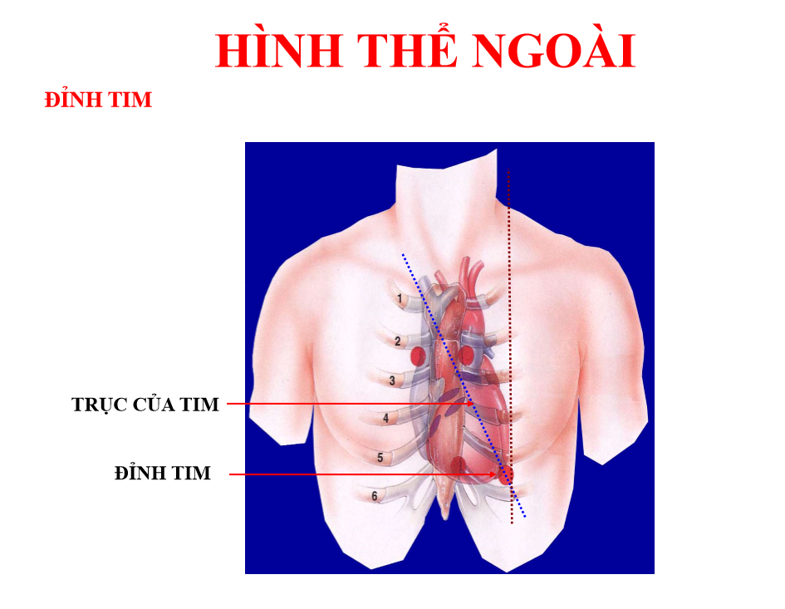

Slide 13
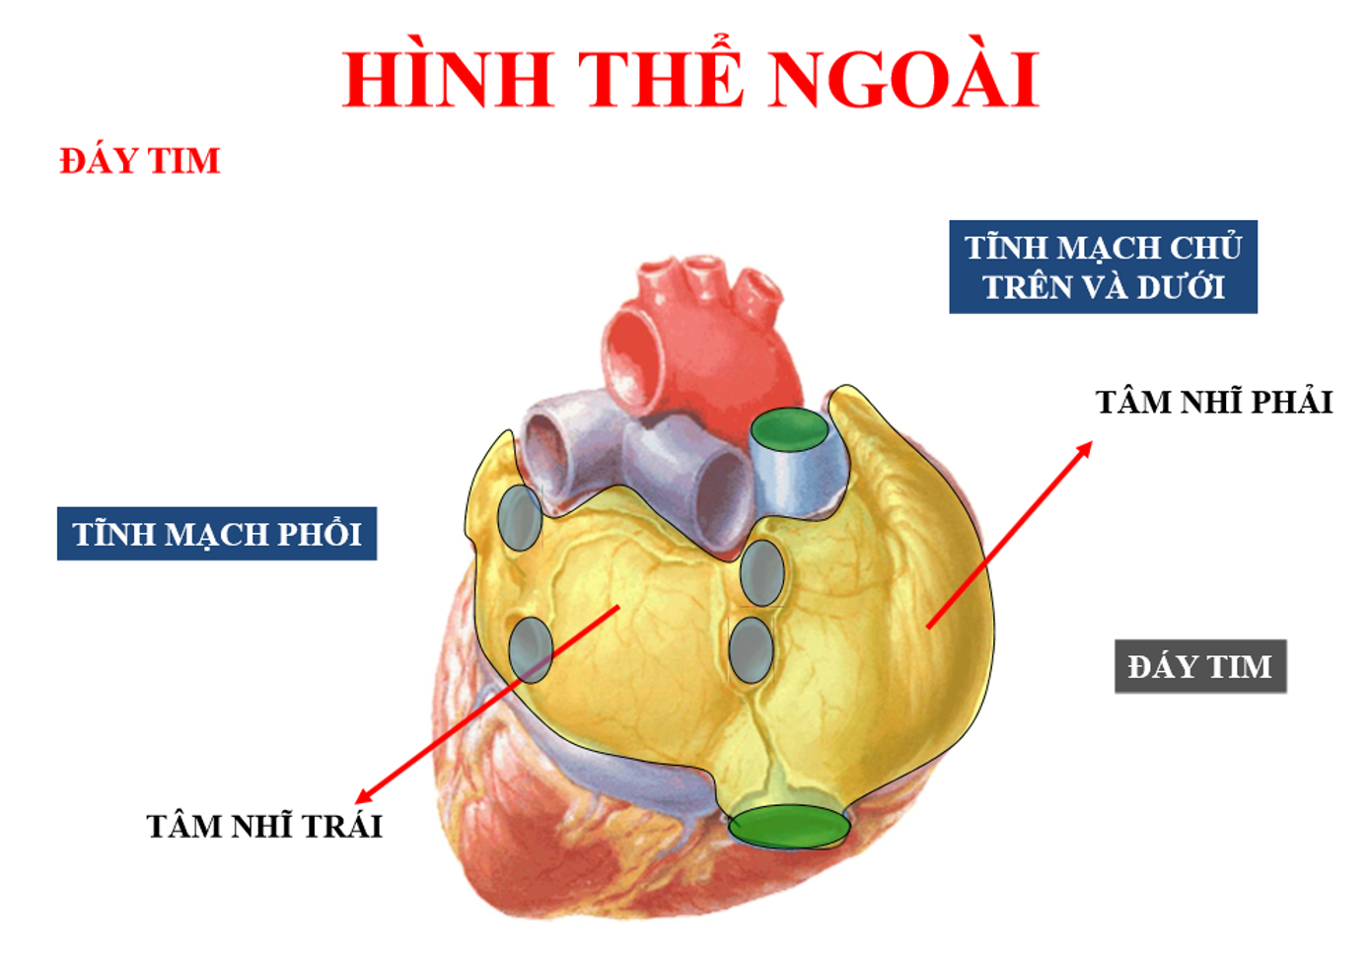

Slide 14
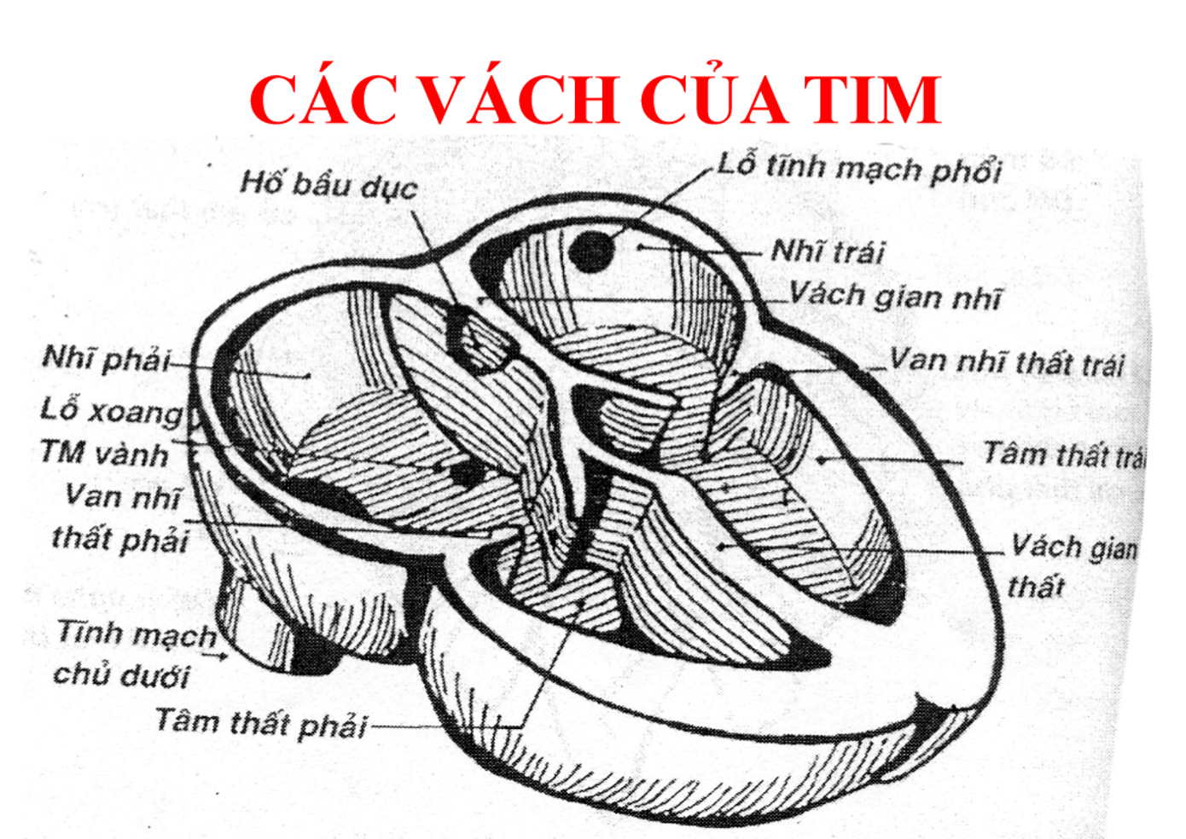

Slide 19
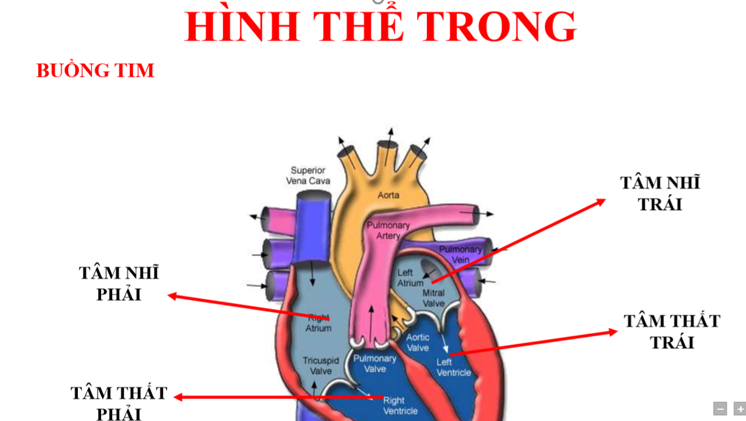

Slide 21
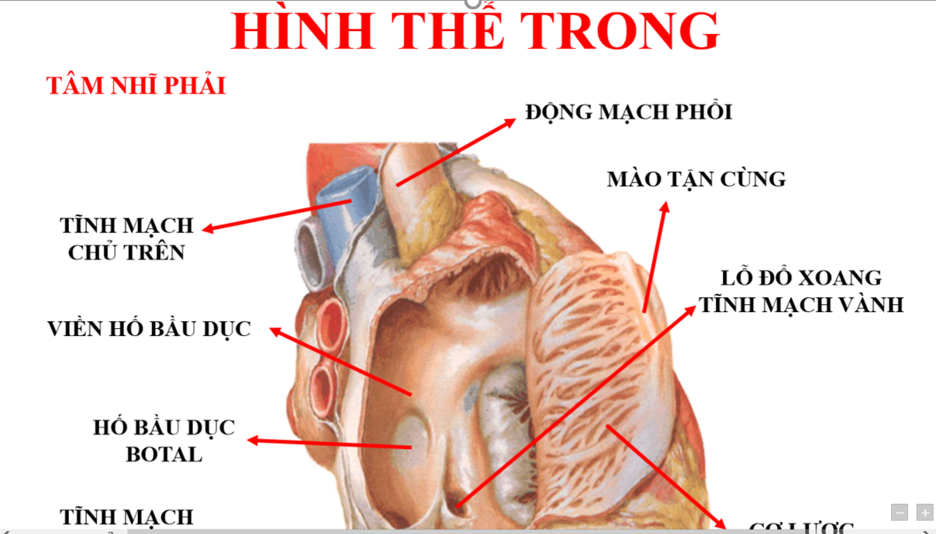

Slide 22
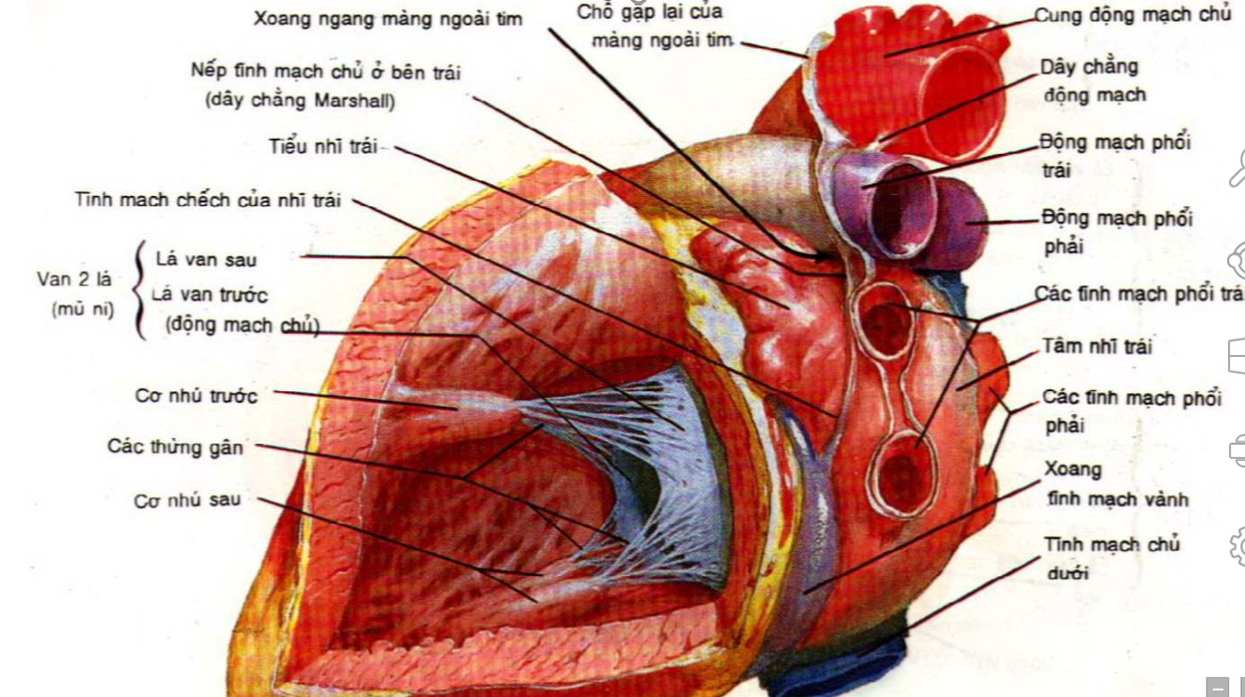

Slide 25
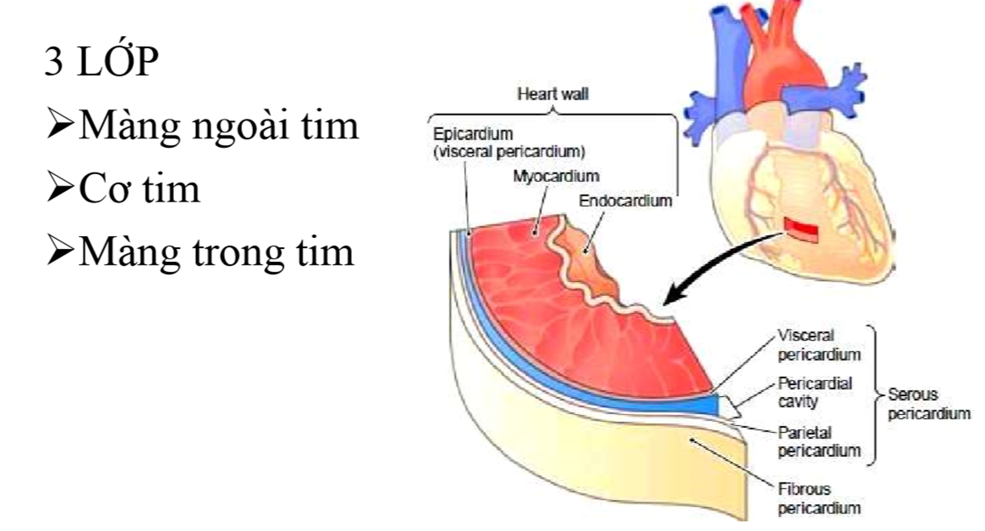

Slide 26
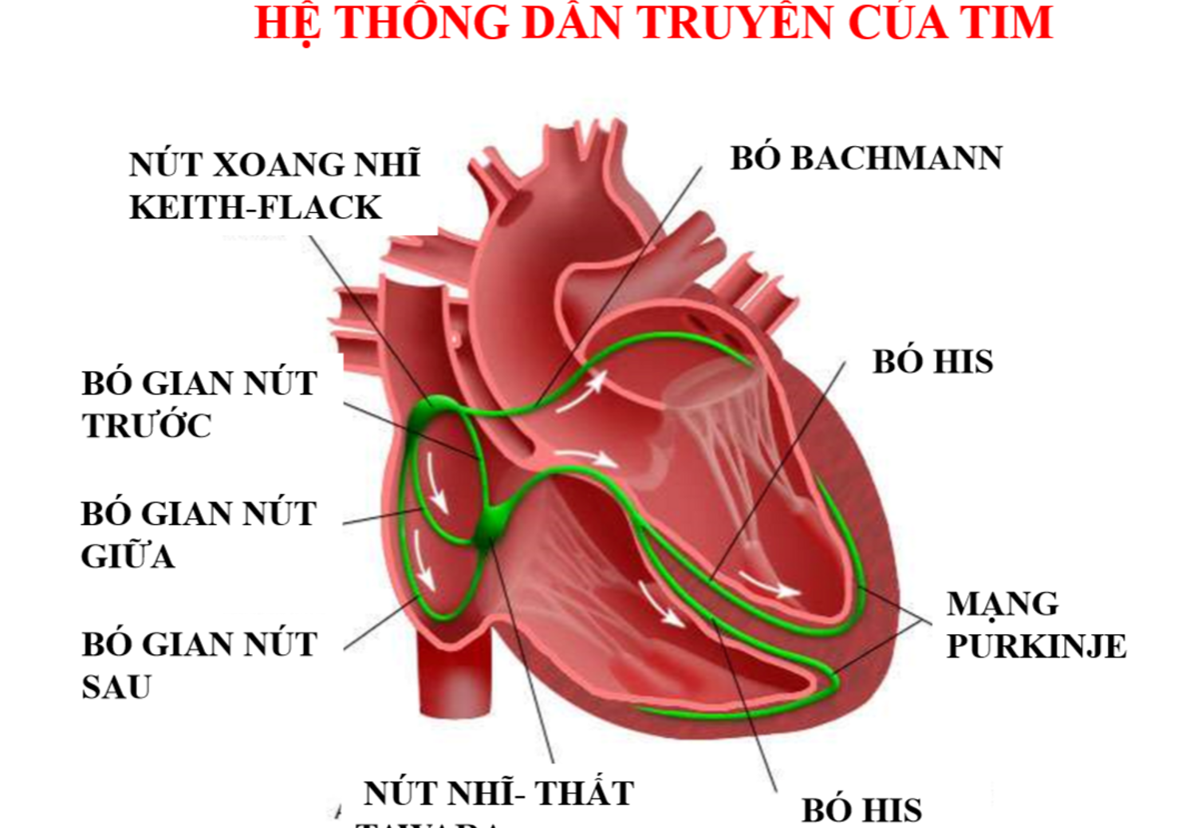

Slide 28
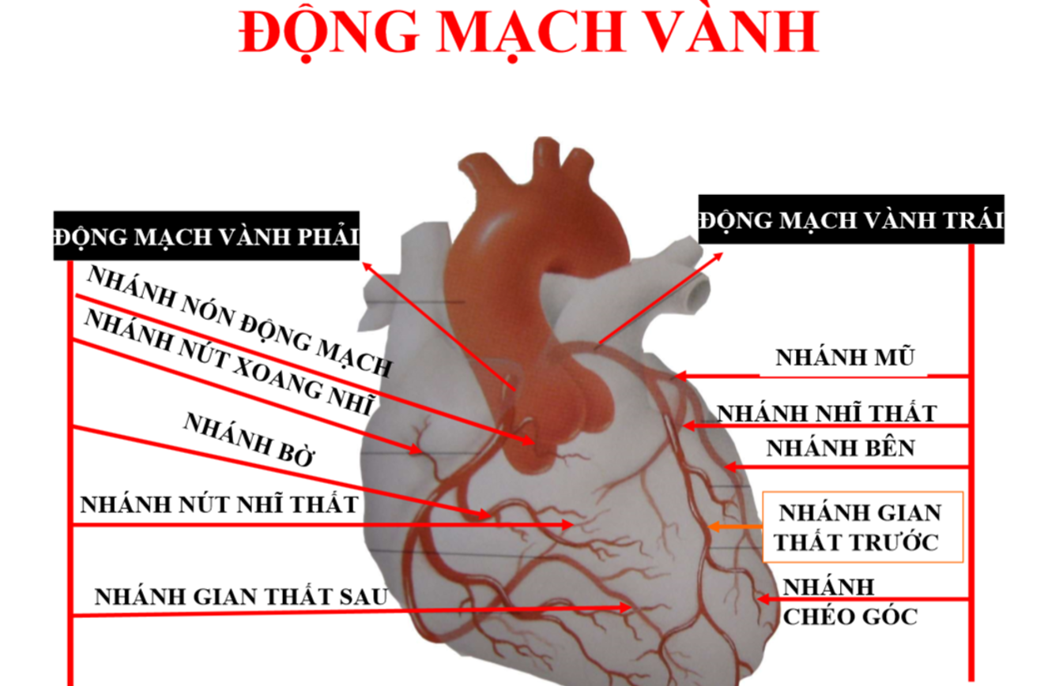

Slide 29
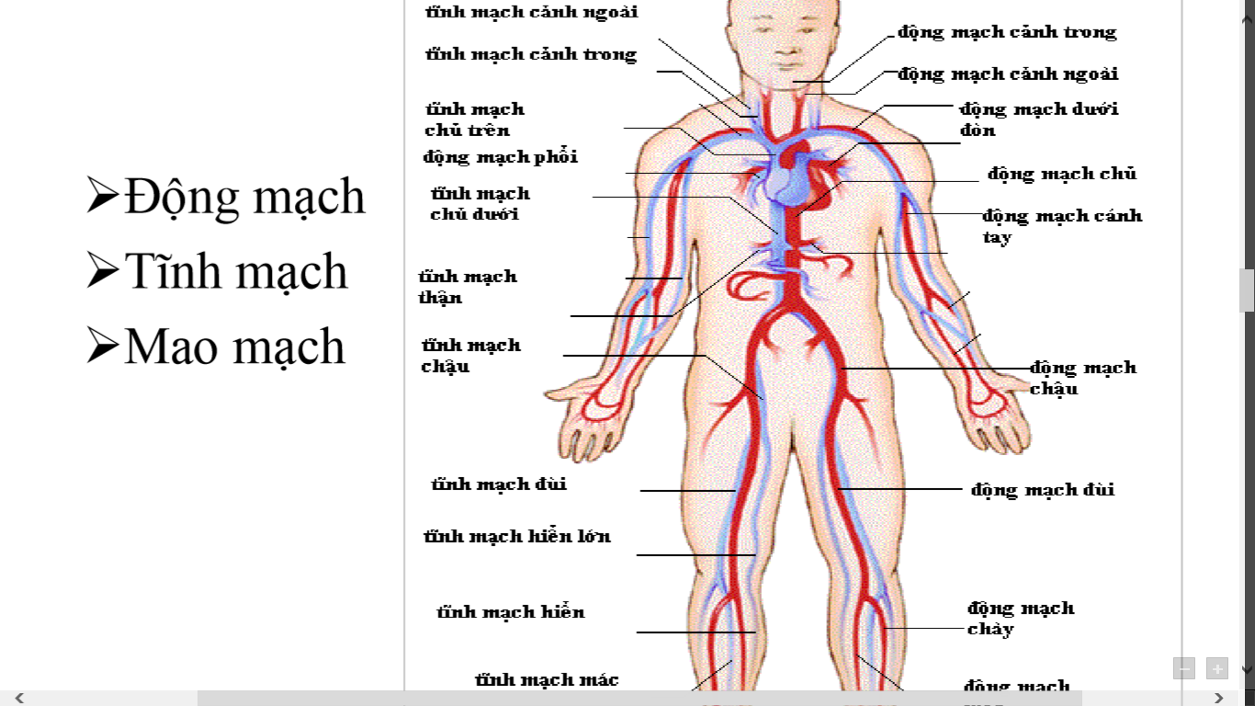

Slide 31
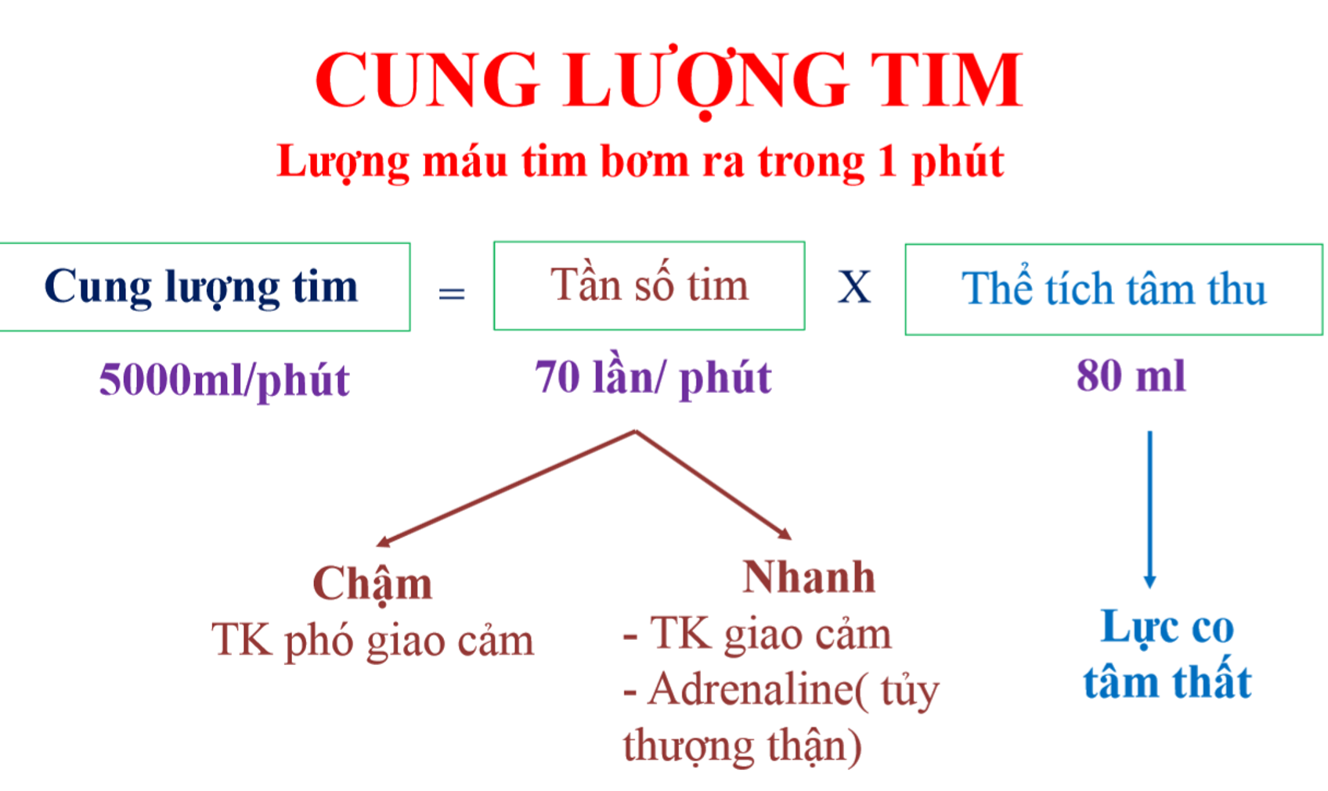

Slide 33
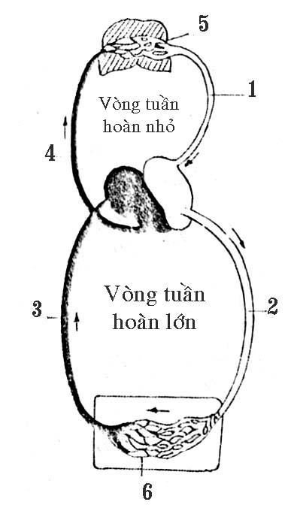
Tuần hoàn mạch máu
- Tuần hoàn phổi:
- Tuần hoàn hệ thống:

Slide 34
Huyết áp:
Huyết áp động mạch
Huyết áp tĩnh mạnh

Slide 35
Sinh lý hoạt động của tim
- Sinh lý tuần hoàn tim:
- Các đặc tính sinh lý của cơ tim:

Slide 36
Chu chuyển tim
- Các giai đoạn của chu chuyển tim
- Các biểu hiện bên ngoài của chu chuyển tim
Điều hòa tuần hoàn tim

Slide 37
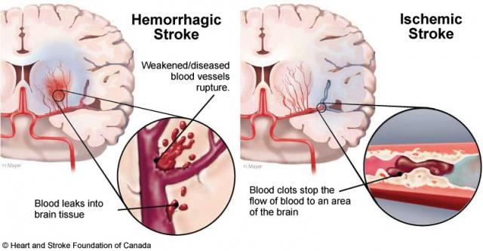
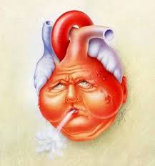
Gồm: bệnh lý mạch máu và bệnh lý ở tim.
Bệnh mạch máu: bệnh mạch vành, mạch máu ngoại biên, mạch máu não, THA, huyết khối TM sâu và thuyên tắc mạch phổi.
Bệnh lý tim: suy tim, bệnh van tim, bệnh cơ tim, viêm màng ngoài tim, viêm nội tâm mạc NK và thấp tim

Slide 38
Triệu chứng bệnh hệ tuần hoàn
Mỗi một bệnh lý hệ tuần hoàn biểu hiện lâm sàng và CLS khác nhau.
Có những triệu chứng cơ năng, thực thể và CLS thường gặp như sau
CLS (Bao gồm các xét nghiệm, chiếu, chụp X quang, điện tim ....trợ giúp cho việc thăm khám lâm sàng)

Slide 39
Các vấn đề chăm sóc trên người bệnh tim mạch

Slide 40
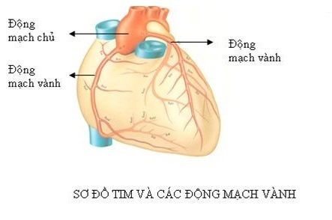
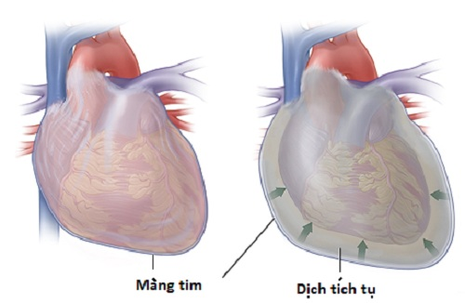
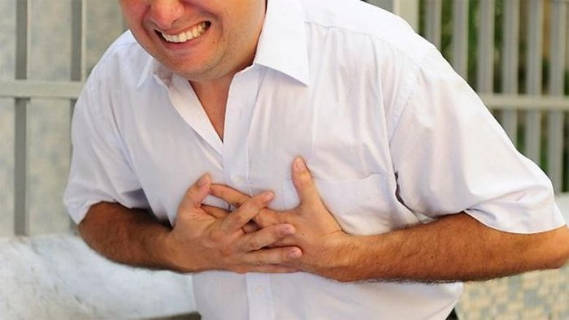
Đau ngực:
Nguyên nhân
- Do bệnh lý tim mạch:
+ Co thắt hoặc tắc nghẽn ĐMV: CĐTN, NMCT.
+ Viêm màng ngoài tim.
+ Thuyên tắc mạch phổi…

Slide 41
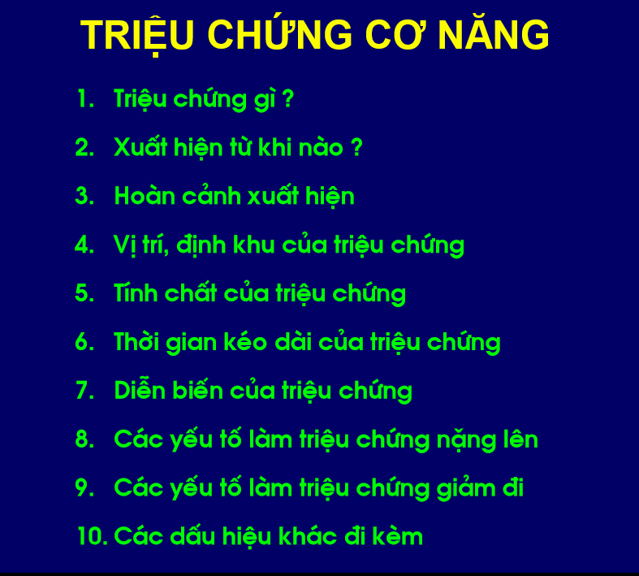
Nhận định

Slide 43
Nhận định
- Hỏi bệnh:
+ Xuất hiện từ khi nào, hoàn cảnh xuất hiện đau.
CĐTNÔĐ: xuất hiện khi NB gắng sức
CĐTNKÔĐ: xuất hiện ngay cả khi NB nghỉ ngơi
Viêm màng ngoài tim: đau thường xuất hiện đột ngột. Đau tăng khi hít sâu, ho, xoay người. Đau giảm khi thở nông, ngồi dậy gập người ra trước, dùng thuốc kháng viêm không steroid.

Slide 44
+ Vị trí đau:
CĐTNÔĐ:
Viêm màng ngoài tim: thường đau vùng giữa ngực lan lên cổ.
Phình tách thành động mạch chủ: điển hình là đau ngực và/ hoặc đau lưng dữ dội.
Thuyên tắc mạch phổi: đau vùng trước ngực, thường kèm theo các triệu chứng khó thở đột ngột, nhịp thở nhanh, ho ra máu, nhịp tim nhanh.

Slide 45
+ Tính chất, mức độ đau.
CĐTNÔĐ
Viêm màng ngoài tim: Đau liên tục và cảm giác rát. Đau thường xuất hiện đột ngột.
Phình tách thành động mạch chủ: Cảm giác đau chói, dữ dội như dao đâm.

Slide 46
+ Thời gian kéo dài
CĐTNÔĐ thời gian thường kéo dài từ 5-15 phút.
CĐTNKÔĐ thời gian thường kéo dài >15 phút.
Viêm màng ngoài tim: Đau liên tục và cảm giác rát.

Slide 47
+ Diễn biến đau
CĐTNÔĐ: đau có thể khu trú nhưng thường lan lên vai, xuống cánh tay, cẳng tay, tới ô mô út và ngón út trái; có trường hợp lan lên cổ và hàm trái.
Viêm màng ngoài tim: đau thường xuất hiện đột ngột. Đau tăng khi hít sâu, ho, xoay người. Đau giảm khi thở nông, ngồi dậy gập người ra trước, dùng thuốc kháng viêm không steroid.

Slide 48
+ Các yếu tố làm đau tăng lên hay giảm đi
CĐTNÔĐ: sau gắng sức, sau ăn quá no, sau bị lạnh, sau xúc cảm. Yếu tố làm giảm đau: nghỉ ngơi, dùng nitroglycerin, thở oxy.
CĐTNKÔĐ: có thể xuất hiện cả khi nghỉ ngơi. Yếu tố làm giảm đau: bất động tại chỗ, thở oxy, dùng thuốc morphin, thuốc tiêu huyết khối, nong động mạch vành.
Viêm màng ngoài tim: đau thường xuất hiện đột ngột. Đau tăng khi hít sâu, ho, xoay người. Đau giảm khi thở nông, ngồi dậy gập người ra trước, dùng thuốc kháng viêm không steroid.
Thuyên tắc mạch phổi: đau tăng khi ho, hít sâu; giảm khi thở ra hết và nín thở.

Slide 49
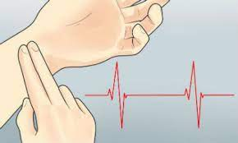
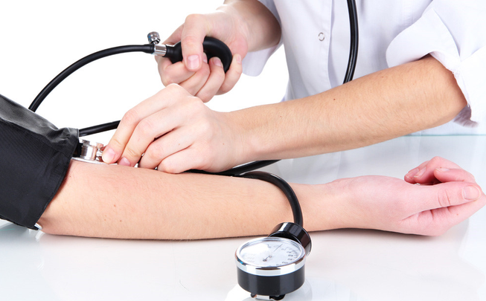
- Thăm khám tim mạch: đếm mạch, đo huyết áp

Slide 50
Can thiệp điều dưỡng kiểm soát tình trạng đau ngực
- Động viên NB, làm giảm lo lắng, sợ hãi cho NB.
- Để NB nghỉ ngơi tuyệt đối tại giường nếu đang có cơn đau ngực
- THYL cho NB thở oxy.
- Thực hiện các y lệnh thuốc tùy theo nguyên nhân:
- Theo dõi DHST, tình trạng đau, SpO2 và các triệu chứng khác.
- Tư vấn giáo dục sức khỏe cho người bệnh

Slide 51
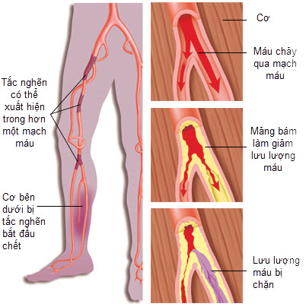
Đau ở các chi
Nguyên nhân
- Bệnh lý tim mạch:
+ Bệnh lý ĐM ngoại biên (thường gặp ở chi dưới): đau cách hồi.
+ Bệnh lý TM ngoại biên: đau tự phát và tăng lên khi chạm vào chi, thông thường đau lan theo hướng TM.

Slide 52
Nhận định
- Hỏi bệnh:
+ Xuất hiện từ khi nào
+ Hoàn cảnh xuất hiện đau.
+ Vị trí đau.
Bệnh lý động mạch ngoại biên: Đau như bị chuột rút hoặc chỉ có cảm giác mỏi cơ, nặng ở chi buộc người bệnh phải đi chậm hoặc dừng lại.
Bệnh lý viêm tắc tĩnh mạch ngoại biên: đau lan theo hướng tĩnh mạch.

Slide 53
+ Tính chất, mức độ đau.
Bệnh lý động mạch ngoại biên: đau cách hồi.
Bệnh lý viêm tắc tĩnh mạch ngoại biên: đau tự phát
+ Thời gian kéo dài

Slide 54
+ Diễn biến, các triệu chứng kèm theo
+ Các yếu tố làm đau tăng lên hay giảm đi
Bệnh lý động mạch ngoại biên:
Yếu tố khởi phát đau: thường đau sau khi vận động, trường hợp nặng, đau xảy ra cả khi nghỉ ngơi, khi nằm.
Yếu tố làm giảm đau: nghỉ ngơi
Bệnh lý viêm tắc tĩnh mạch ngoại biên
Yếu tố khởi phát đau: tăng lên khi chạm vào chi
Yếu tố làm giảm đau: giảm khi mang vớ áp lực hoặc băng chun

Slide 55
- Thăm khám: bắt mạch mu bàn chân

Slide 56
Kiểm soát tình trạng đau chi
* Bệnh lý động mạch ngoại biên
- Nghỉ ngơi khi có đau chi.
- Chườm ấm
- THYL thuốc
- Theo dõi tình trạng đau chi và các dấu hiệu khác
- Tư vấn giáo dục sức khỏe:
+ Kiểm soát cân nặng, không hút thuốc, uống caffe, tránh stress.

Slide 57
* Bệnh lý tĩnh mạch ngoại biên
- Nghỉ ngơi tại giường khi đang đau với chân gác cao.
- Suy tĩnh mạch chi dưới: băng ép, băng thun hoặc dùng tất y khoa.
- Thực hiện y lệnh thuốc: daflon…Theo dõi đáp ứng của người bệnh va tác dụng phụ của thuốc.
+ Chế độ ăn uống nhiều nước, nhiều vitamin C
- Theo dõi phòng nguy cơ huyết khối, tắc mạch.
- Tư vấn giáo dục sức khỏe

Slide 58
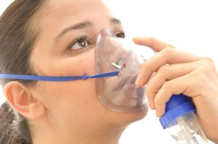
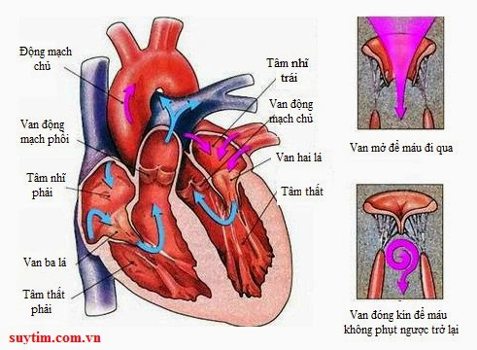
Khó thở
- Là triệu chứng cơ năng quan trọng trong các bệnh tim mạch.
- Khó thở là tình trạng NB cảm thấy không thoải mái dễ dàng trong động tác hô hấp.

Slide 59
Nguyên nhân gây khó thở
Các bệnh van tim (hẹp van hai lá, hở van ĐMC), bệnh cơ tim, RL nhịp tim, tràn dịch màng ngoài tim có chèn ép tim.

Slide 60
Nhận định
- Hỏi bệnh:
+ Hoàn cảnh xuất hiện khó thở

Slide 61
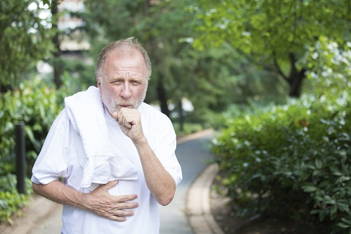
- Khó thở khi gắng sức: chỉ xuất hiện khi BN hoạt động gắng sức, nặng hơn thì NB sẽ khó thở thường xuyên, cả khi nghỉ ngơi.

Slide 62
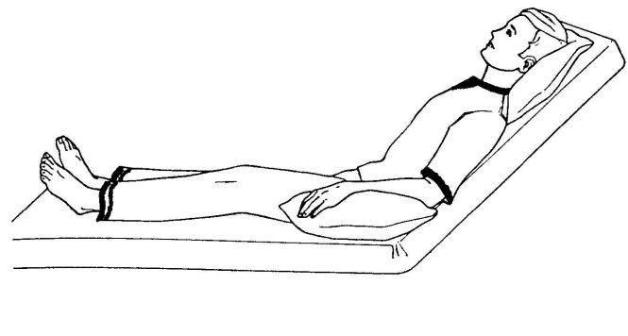
- Khó thở khi nằm đầu thấp: đêm ngủ phải kê cao gối, nếu tuột gối khỏi đầu BN tỉnh giấc do khó thở và phải ngồi dậy một lát mới tiếp tục ngủ tiếp được.

Slide 63
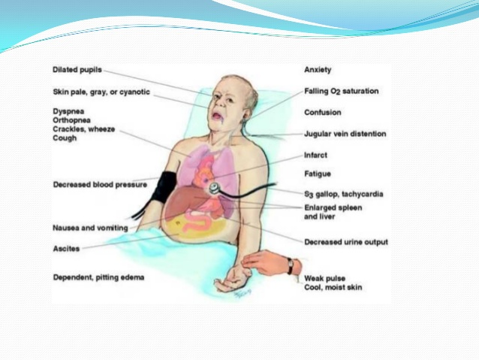
- Khó thở kịch phát về ban đêm
+ Cơn hen tim:
+ Phù phổi cấp:
- Tắc mạch phổi: đau dữ dội ở ngực, khó thở nhanh, khạc đờm ra lẫn máu, tim đập nhanh.

Slide 64
+ Mức độ khó thở: kịch phát hay dai dẳng
+ Khó thở liên tục hay thành cơn
+ Khó thở thì nào
+ Khó thở có thay đổi theo tư thế không
+ Các yếu tố làm tình trạng khó thở nặng lên hoặc giảm đi

Slide 65
- Thăm khám:
+ Quan sát tư thế của người bệnh
+ Đánh giá kiểu thở
+ Đếm nhịp thở
+ Xác định các dấu hiệu nặng của khó thở
+ Đo SpO₂
+ Khám hô hấp

Slide 66
Can thiệp điều dưỡng kiểm soát tình trạng khó thở
- Đặt NB nằm tư thế Fowler (nếu không có tụt HA), để thõng chân nếu cần.
- Cung cấp oxy qua gọng kính, mask. Phụ giúp BS đặt NKQ, MKQ nếu cần.
- THYL thuốc: trợ tim digitalis, thuốc giãn mạch như risordan, renitec… Theo dõi đáp ứng của NB và tác dụng phụ của thuốc.
- Kiểm soát tình trạng hô hấp, SpO₂­­­­, tình trạng tinh thần, DHST và các triệu chứng khác.
- Tư vấn giáo dục sức khỏe cho NB

Slide 67
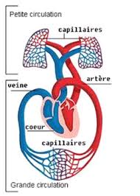
Ho
Nguyên nhân
- Bệnh lý tim mạch: suy tim trái, hẹp van hai lá, tăng áp lực TM phổi…

Slide 68
Nhận định
- Hỏi bệnh:
+ Hoàn cảnh và thời gian xuất hiện
+ Đặc điểm ho

Slide 69
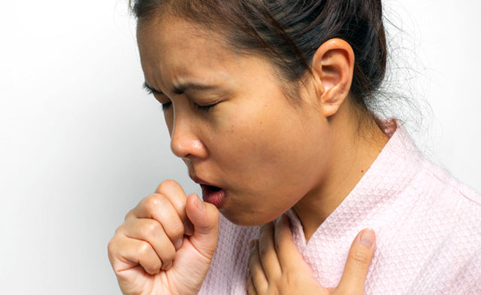
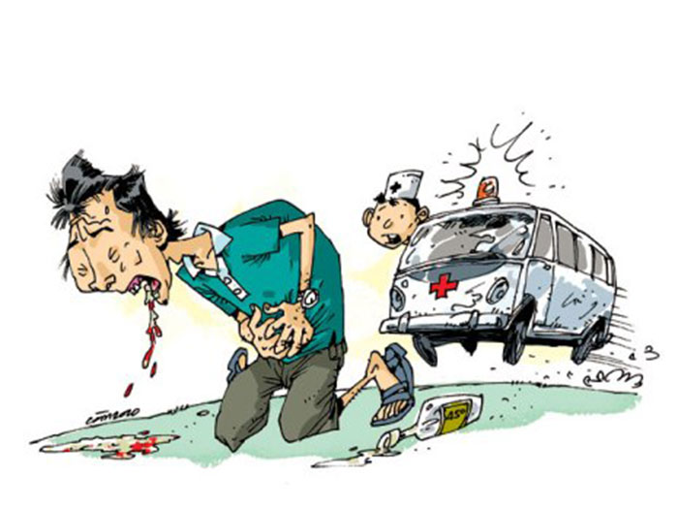
Đặc điểm ho do bệnh lý tuần hoàn
+ Ho khan: Thường gặp trong tăng áp lực tuần hoàn phổi.
+ Ho ra máu: Máu có thể đỏ tươi, đỏ thẫm, có thể chỉ vài vệt lẫn đờm hoặc rất nhiều.

Slide 70
Can thiệp điều dưỡng cải thiện tình trạng ho
- NB ho khan: Thực hiện y lệnh thuôc giảm ho
- NB ho khạc ra máu: thực hiện y lệnh thuốc

Slide 71
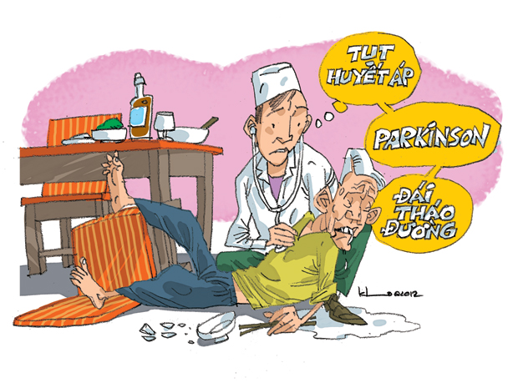
Ngất
Ngất là sự mất ý thức tạm thời do giảm tưới máu toàn não bộ với các biểu hiện khởi phát nhanh,kéo dài ngắn và hồi phục hoàn toàn.

Slide 72
Nguyên nhân:
- Bệnh lý tuần hoàn:
+ RL nhịp tim: block nhĩ thất dẫn đễn tim đập rất chậm dẫn đến không đủ khả năng đưa máu và dưỡng khí lên não. Nếu tim đập quá nhanh thì khả năng bơm máu lên não cũng giảm sút gây ngất.
+ Bệnh van tim: hẹp ĐMC làm máu từ thất trái ra đại tuần hoàn bị cản trở dẫn đến thiếu máu não.
+ Bệnh ĐMV và cơ tim.
+ Hạ HA

Slide 73
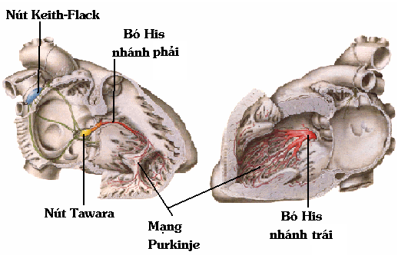

Slide 74
Nhận định
- Các chức năng sống: tuần hoàn, hô hấp, thần kinh
- Thời gian, hoàn cảnh ngất

Slide 75
Can thiệp điều dưỡng khi người bệnh ngất
- Ngay lập tức đặt NB lên giường cứng hoặc sàn nhà, để NB nằm ngửa.
- Nới rộng quần áo, giật tóc mai.
- Nâng cao chân để máu dồn về tim.
- Kiểm tra mạch, huyết áp, thông thoáng đường thở, kích thích tim hoạt động.
- THYL thở oxy, thuốc điều trị loạn nhịp tim hoặc nâng huyết áp.
- Khi NB tỉnh lại, không nên cho ngồi dậy ngay để tránh tình trạng ngất lại.

Slide 76
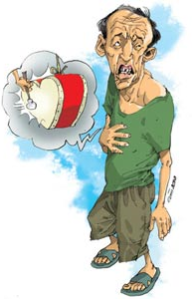
Hồi hộp đánh trống ngực
Là cảm giác tim đập mạnh, nhanh hoặc không đều do thay đổi nhịp tim.
Nguyên nhân:
- Bệnh lý TM: hẹp hở van tim, bệnh cơ tim, THA, RL nhịp tim (nhịp nhanh xoang, nhịp nhanh kịch phát trên thất, ngoại tâm thu...)

Slide 77
Phù
Phù là hiện tượng tăng dịch ngoài tế bào ở khu vực ngoài mạch máu.
Nguyên nhân
­- Bệnh lý tuần hoàn
+ Suy tim
+ Viêm tắc TM, bạch mạch

Slide 78
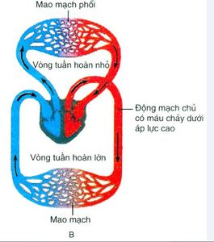
Đặc điểm phù do bệnh lý tuần hoàn
- Phù do suy tim là do ứ trệ tuần hoàn
+ Thường xảy ra vào lúc chiều tối.
+ Phù mềm bắt đầu ở vùng thấp trước: hai ban chân thường rõ phù ở mắt cá, mu bàn chân.
+ Giảm khi NB nằm nghỉ, kê cao chân. Tăng khi ăn mặn.
+ Triệu chứng kèm theo: tiểu đêm, khó thở, gan to, TM cổ nổi...

Slide 79
- Phù do viêm tắc TM:
+ Thường phù một chi dưới.
+ Phù mềm, ấn không lõm và rất đau, đau tăng khi sờ nắn chi.
+ Triệu chứng kèm theo; sốt nhẹ, mạch nhanh.

Slide 80
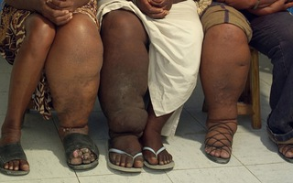
- Phù do viêm tắc bạch mạch:
+ Cấp tính: phù mềm, ấn không lõm và rất đau, nổi rõ đường đi của mạch bạch huyết thành những đường đỏ, nóng, đau.
+ Mạn tính: như trong bệnh chân voi do giun chỉ: thường ở một chi, da sạm, dầy cứng, ấn khó gây lõm, có tiền sử sốt và phù chi đó nhiều lần

Slide 81
Các triệu chứng khác
- Mệt mỏi có thể là triệu chứng của thiếu tưới máu toàn thân trong suy tim.
Mệt có thể còn do tác dụng của thuốc chẹn beta, thuốc hạ HA quá mạnh, thuốc lợi tiểu gây mất nước và điện giải (hạ kali, natri máu).
Mệt cũng có thể là dấu hiệu của NK như viêm màng trong tim

Slide 82
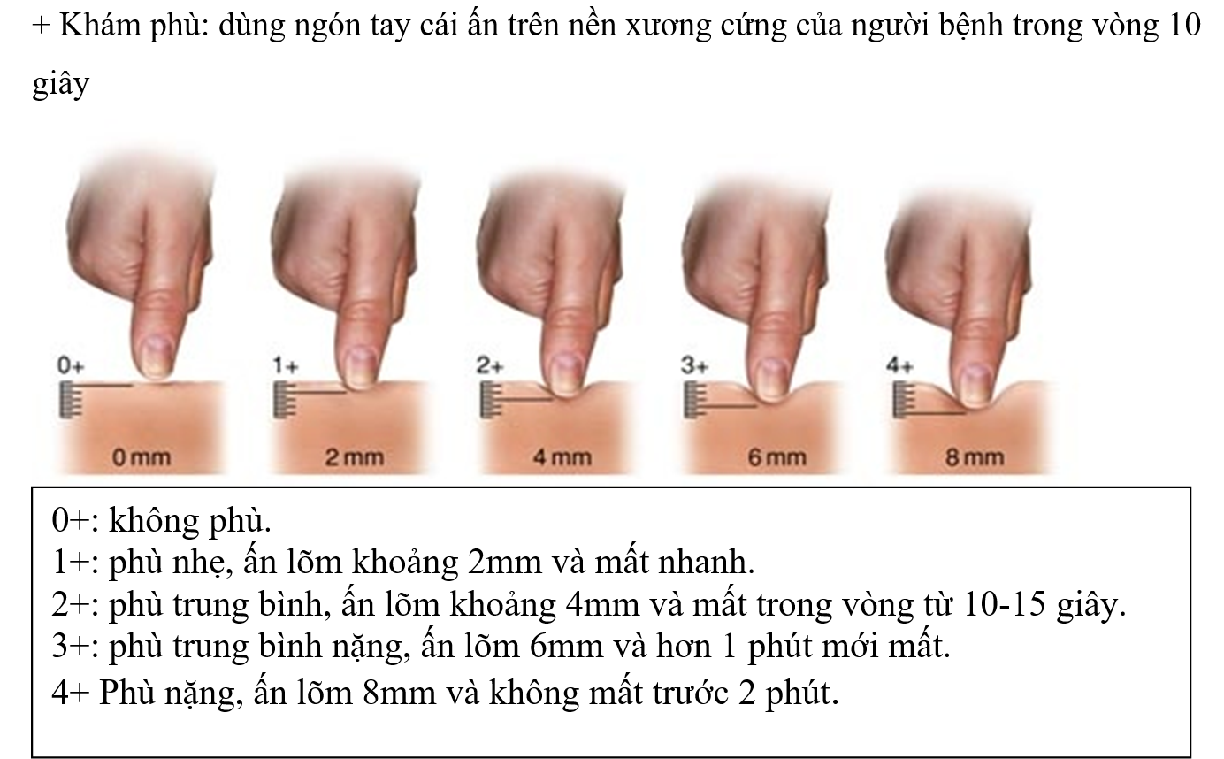

Slide 83
Rối loạn mạch và huyết áp
Rối loạn động mạch
- Tần số mạch: Bình thường ở người lớn là 60 - 80l/phút.
Mạch nhanh khi:
Sốt, lo lắng sợ hãi kích động hoặc hoạt động gắng sức.
Có bệnh lý tim mạch (suy tim, loạn nhịp), thiếu máu, cường giáp, nhiễm trùng…
Dùng thuốc adrenaline, atropin…
Mạch chậm gặp ở:
Các bệnh lý tim mạch (loạn nhịp), tăng áp lực nội sọ…
Người dùng thuốc ức chế beta, digoxin…

Slide 84
- Kích thước mạch: phản ánh áp suất mạch.
+ Mạch yếu hoặc mất mạch: gặp trong sốc tim, tắc hẹp phía trên hay ngay tại nơi bắt mạch…
+ Mạch nẩy mạnh gặp trong bệnh hở van động mạch chủ,loạn nhịp chậm.
- Mạch xen kẽ: một nhịp mạch rõ xen kẽ một nhịp mạch yếu thường gặp trong 1 số trường hợp viêm cơ tim

Slide 85
- Mạch nghịch: mạch yếu đi khi hít vào, rõ hơn khi thở ra thường gặp trong tràn dịch màng ngoài tim gây chèn ép tim cấp.

Slide 86
- Nhịp: thông thường nhịp mạch này cách nhịp mạch kia một khoảng thời gian cố định và đều. Nếu những khoảng này khác nhau thì gọi là nhịp không đều
+ Nhịp đến sớm (ngoại tâm thu): mạch đang đập đều, đột nhiên sờ được một nhịp đập sớm hơn bình thường.
+ Loạn nhịp hoàn toàn: mạch đập không đều và không theo quy luật nào, cái mạnh cái yếu khác nhau. Nguyên nhân là do rung nhĩ.
+ Mạch hụt: có những mạch quá yếu, không bắt được xen kẽ những mạch bắt được. Nguyên nhân thường là do rung nhĩ, đôi khi gặp ở những trường hợp có ngoại tâm thu.

Slide 87
Rối loạn huyết áp
- Trong hở van động mạch chủ nặng, HA tâm thu chi dưới cao hơn nhiều so với chi trên.
Trong hẹp eo động mạch chủ hoặc hẹp động mạch chủ bụng, HA chi trên cao hơn chi dưới
- Bình thường: HA tâm thu từ 90 - 139 mmHg, tâm trương 60 - 89mmHg.
+ HA tăng: HA tâm thu ≥ 140 mmHg và /hoặc HA tâm trương ≥ 90mmHg.
Khi HA tăng: gây tăng gánh nặng cho tim trái
+ HA giảm: huyết áp tâm thu < 90 mmHg, huyết áp tâm trương < 60mmHg.
Khi HA giảm: cung cấp máu không thoả đáng, thiếu oxy và dinh dưỡng tổ chức.

Slide 88
- Hạ HA tư thế: HA tối đa giảm hơn 20mmHg hoặc HA tối thiểu giảm hơn 10mmHg đông thời nhịp tim tăng từ 10 – 20% khi NB thay đổi tư thế từ nằm sang ngồi hoặc đứng dậy.
- HA hiệu số (chênh lệch HA): HA hiệu số = HA tâm thu - HA tâm trương (bình thường trong khoảng 30 - 40 mmHg).
+ HA hiệu số tăng trong một số trường hợp: Tim đập chậm, hở van động mạch chủ, THA do tuổi.
+ HA hiệu số giảm (kẹt HA) trong một số trường hợp: sốc giảm thể tích, sốc tim, suy tim…

Slide 89
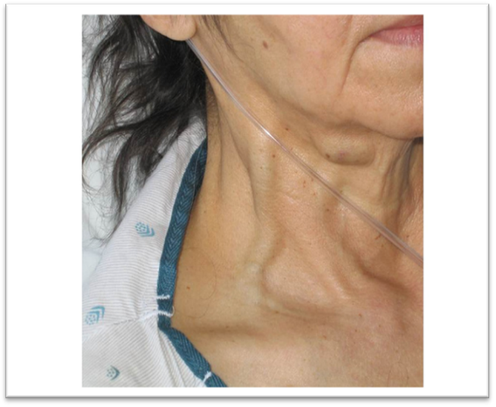
Rối loạn tĩnh mạch
+ TM cảnh (tĩnh mạch cổ) nổi gặp trong suy tim phải...
+ Gan to, tĩnh mạch cổ nổi, phản hồi gan - tĩnh mạch cổ (+): gặp trong suy tim
+ TH bàng hệ vùng cổ - lồng ngực: gặp trong trường hợp chèn ép tĩnh mạch chủ trên do chèn ép trung thất trước.
+ Giãn TM chi: gặp trong suy TM.

Slide 90
Các vấn đề khác
- Mệt mỏi có thể là triệu chứng của thiếu tưới máu toàn thân trong suy tim. Mệt có thể còn do tác dụng của thuốc chẹn beta, thuốc hạ huyết áp quá mạnh, thuốc lợi tiểu gây mất nước và điện giải (hạ kali, natri máu)….
- Kém ăn, buồn nôn, đau hạ sườn phải là những triệu chứng thường gặp khi suy tim tiến triển. Mờ mắt kèm theo chán ăn, buồn nôn, nôn là dấu hiệu quan trong của ngộ độc digitalis.

Slide 91
3. Nhận định người lớn mắc bệnh tim mạch
3.1. Hỏi bệnh
- Lí do vào viện
- Bệnh sử:
+ Khởi phát
Thời điểm khởi phát các dấu hiệu, triệu chứng.
Hoàn cảnh khởi phát các dấu hiệu, triệu chứng.

Slide 92
+ Diễn biến:
Mô tả các dấu hiệu, triệu chứng
Từ lúc khởi phát cho đến khi khám bệnh, triệu chứng tăng hay giảm, liên tục hay từng lúc.Triệu chứng gì biểu hiện thêm, triệu chứng gì mất đi

Slide 93
- Tình trạng hiện tại của NB
+ Mệt mỏi
+ Đau ngực:
Thời gian chính xác bắt đầu xuất hiện đau ngực?
Hoàn cảnh xuất hiện cơn đau ngực?
Cơn đau thường kéo dài trong bao lâu?
Có thể chỉ chính xác vị trí đau khi cơn đau bắt đầu xuất hiện?
Cơn đau lan đi đâu ngoài vị trí xuất hiện ban đầu?
Cảm giác đau như thế nào?
Định lượng mức độ đau ngực trên thang điểm từ 1 đến 10.

Slide 94
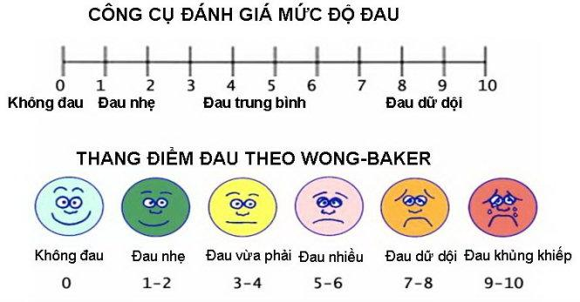

Slide 95
Những yếu tố/hành động nào làm cơn đau giảm/tăng?
Tần suất cơn đau (bao nhiêu cơn trong 1 tháng/1 tuần/1 ngày)?
Nếu cơn đau tái lại thì sau bao lâu? Thời gian, mức độ cơn đau hiện tại so với cơn đau trước?
Có sử dụng thuốc gì để làm giảm cơn đau ngực không? Tên thuốc nếu có?
Có triệu chứng/ dấu hiệu bất thường nào xuất hiện khi có cơn đau ngực

Slide 96
+ Khó thở
Khó thở xuất hiện từ từ hay đột ngột? Kéo dài trong bao lâu?
Hoàn cảnh xuất hiện khó thở? Có phải thức dậy ban đêm vì khó thở?
Những yếu tố/hành động nào làm cơn khó thở giảm/tăng?
Cơn khó thở lần thứ mấy? triệu chứng khó thở tái phát có nặng hơn và có kéo dài hơn cơn khó thở trước không?
Có sử dụng thuốc gì để làm giảm cơn khó thở không? Tên thuốc nếu có?
Có triệu chứng/ dấu hiệu bất thường nào xuất hiện khi có cơn khó thở?

Slide 97
+ Ho khan hay ho có đờm.
+ Ngất: sau cơn ngất hỏi khai thác triệu chứng cơ năng: đau ngực, khó thở, mệt mỏi, chóng mặt, hồi hộp đánh trống ngực. Ngất xuất hiện từ từ hay đột ngột? Có các dấu hiệu tiền triệu gì? tư thế lúc bị ngất?
+ Phù
Phù bắt đầu ở đâu? Vị trí phù?
Phù tăng lên và giảm đi khi nào?
Những triệu chứng nào kèm theo?

Slide 98
+ Đau chi:
Hoàn cảnh xuất hiện đau chi : đau khi đi lại, đau khi nghỉ ngơi
Cảm giác đau, những yếu tố/hành động nào làm cơn đau giảm/tăng?
Tần suất cơn đau (bao nhiêu cơn trong 1 tháng/1 tuần/1 ngày)? triệu chứng đau tái phát có nặng hơn và có kéo dài hơn cơn đau trước không? Nếu cơn đau tái lại thì sau bao lâu?
+ Đau đầu? hoa mắt, chóng mặt ?
+ Nặng chân? tê chân? chuột rút?
+ Tiểu đêm? đái ít?
+ Chán ăn?
+ Khai thác các bất thường về nhu cầu cơ bản của người bệnh: tình trạng tinh thần, giấc ngủ ...

Slide 99
- Tiền sử bản thân:
+ Tiền sử bệnh:
Bệnh lý tim mạch
Rối loạn chuyển hóa lipid, xơ vữa động mạch
Tiểu đường
Nếu người bệnh ngất cần khai thác tiền sử trước khi ngất có dùng thuốc (hạ áp, hạ đường huyết...)? đau đớn? xúc động mạnh? gắng sức?Tiền sử bệnh lý tim mạch? Tâm thần? Động kinh? Rối loạn thần kinh thực vật?

Slide 100
+ Tiền sử dị ứng, tiền sử dùng thuốc (tên thuốc, liều lượng, đường dùng, hiểu biết của NB về tác dụng và tác dụng phụ của thuốc, tình trạng bỏ thuốc hoặc tự ý ngưng thuốc).
+ Tiền sử:
Hút thuốc, uống rượu
Chế độ ăn của NB, đặc biệt là lượng natri, đường, cholessterol, chất xơ và chất béo.
Ít vận động, béo phì.
Đứng nhiều.

Slide 101
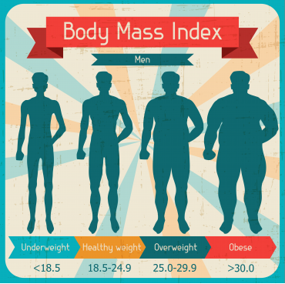
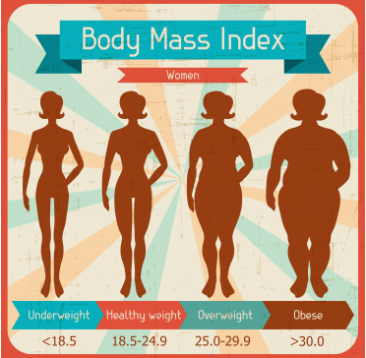
1.2. Triệu chứng thực thể
1.2.1. Toàn thân
1.2.1.1. Toàn trạng
- Hình dáng, tư thế: Lùn, nhỏ bé so với tuổi: bệnh hở van hai lá.
- Tình trạng ý thức
- Thể trạng: đo chiều cao, cân nặng
- Da và niêm mạc

Slide 102
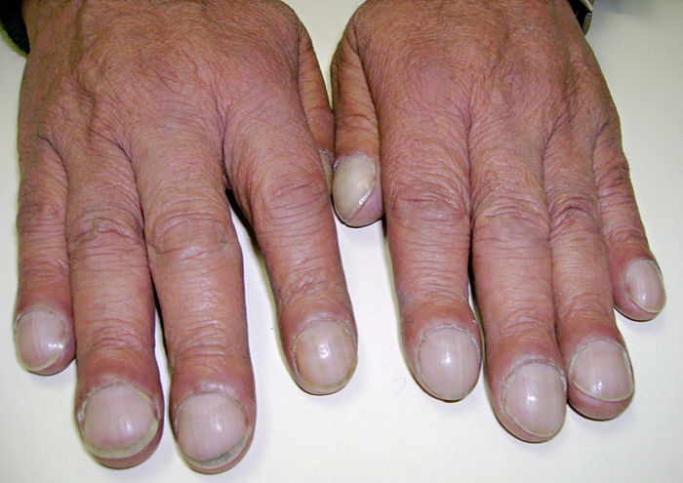
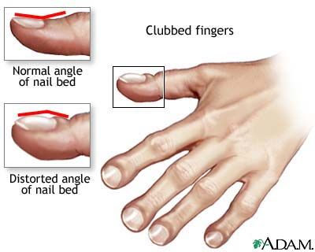
1.2.1.2. Các chi và các ngón
- Ngón tay dùi trống: thường gặp ở tâm phế mạn
- Dấu hiệu của giãn TM.
- Thay đổi nhiệt độ và độ ẩm của chi

Slide 103
- Giảm thời gian đổ đầy mao mạch: tái tưới máu chậm là dấu hiệu tuần hoàn ngoại vi chậm như trong suy tim.
- Phù chi: thường gặp trong suy tim hoặc viêm tắc TM, bạch huyết.
- Giảm hoặc mất vận động chi, teo cơ: gặp trong TBMMN liệt nửa người.

Slide 104
1.2.2. Mạch
Động mạch
- Tần số mạch: Bình thường ở người lớn là 60 - 80l/phút.
+ Mạch nhanh (tần số >100l/p)
+ Mạch chậm (tần số < 60l/phút)
- Nhịp: Đều hay không. Nhịp đến sớm (ngoại tâm thu)
+ Loạn nhịp hoàn toàn

Slide 105
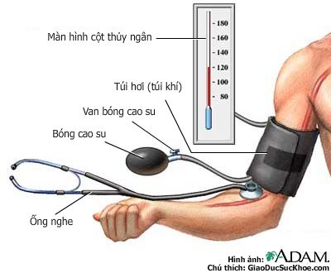
Huyết áp
- Trong hở van ĐM chủ nặng, HA tâm thu chi dưới cao hơn nhiều so với chi trên. Trong hẹp eo ĐM chủ hoặc hẹp ĐM chủ bụng, HA chi trên cao còn chi dưới lại thấp hơn so với chi trên.
- Bình thường
- Hạ HA tư thế
- HA hiệu số = HA tâm thu - HA tâm trương. HA hiệu số giảm (kẹt HA) trong: Sốc giảm thể tích, sốc tim, suy tim, tràn dịch màng ngoài tim gây ép tim, hẹp van hai lá, vữa xơ ĐM.

Slide 106
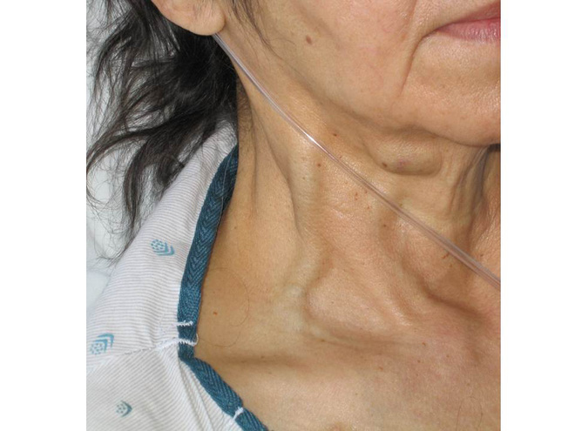
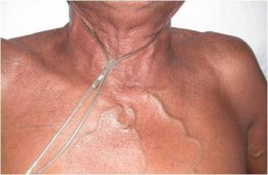
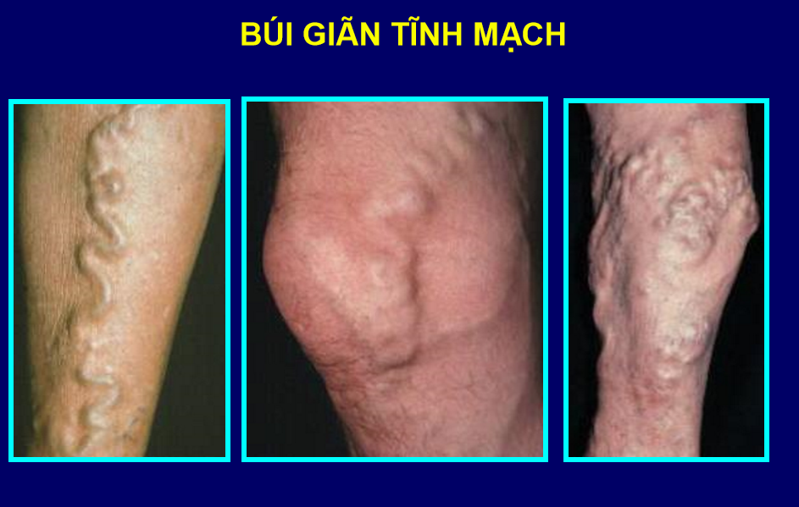
Tĩnh mạch
+ Tĩnh mạch cảnh (tĩnh mạch cổ)
+ Gan to, TM cổ nổi, phản hồi gan – TM cổ (+): gặp trong suy tim
+ Tĩnh mạch bàng hệ vùng cổ - lồng ngực: gặp trong trường hợp chèn ép TM chủ trên do chèn ép trung thất trước.
+ Giãn TM chi: gặp trong suy TM.

Slide 107
Vị trí mỏm tim và tiếng tim
- Mỏm tim:
- Tiếng tim:
+ Bình thường Mỗi chu chuyển tim có hai tiếng: T₁ và T₂.
Tiếng T₁ nghe rõ ở mỏm tim, tiếng T₂ nghe rõ ở đáy tim.
+ Các dấu hiệu bệnh lý

Slide 110
Triệu chứng CLS
XN máu
* Enzym huyết tương
Cơ tim bị hoại tử sẽ phóng thích men vào trong máu, đó là các enzzym:
- Creatinine kinase (CK).
- Troponins
- Myoglobin
* Cholesterol
* Điện giải đồ

Slide 111
- Điện tim
- Siêu âm tim
- XQ tim mạch
- Thông tim – huyết động
- Chụp cắt lớp điện toán (CT), công hưởng từ (MRI).

Slide 112
2. CS người lớn mắc bệnh tuần hoàn
2.1. Nhận định
2.1.1. Hỏi bệnh
- Phát hiện các triệu chứng cơ năng
+ Mệt mỏi
+ Đau ngực
…

Slide 115
+ Khó thở:…
+ Ho khan hay ho có đờm
+ Ngất: sau cơn ngất hỏi khai thác triệu chứng cơ năng: đau ngực, khó thở, mệt mỏi, chóng mặt, hồi hộp đánh trống ngực. Ngất xuất hiện từ từ hay đột ngột? Có các dấu hiệu tiền triệu gì? tư thế lúc bị ngất?
+ Phù
+ Đau chi:

Slide 116
- Bệnh sử:
- Tiền sử bản thân, gia đình:

Slide 117
2.1.2. Thăm khám
­- Toàn thân:
+ Thể trạng chung: BMI
+ Tình trạng ý thức
+ Dấu hiệu xanh xao, toát mồ hôi, tím tái
+ Dấu hiệu nhiễm khuẩn
+ Tĩnh mạch cổ nổi.
+ Đo thân nhiệt
+ Màu sắc da đặc biệt là chi dưới.
+ Sờ nhiệt độ da
+ Tình trạng lông, móng
+ Khám phù.

Slide 118
- Cơ quan:
+ Hệ hô hấp:
+ Hệ tuần hoàn
+ Hệ tiết niệu
+ Hệ tiêu hóa
+ Hệ cơ xương
+ Tình trạng dinh dưỡng

Slide 119
2.1.3. Tham khảo HSBA
- Kết quả XN và chẩn đoán hình ảnh
- Y lệnh thuốc và thủ thuật
- Các thông tin khác.

Slide 120
2.2. Một số vấn đề chăm sóc
- Đau ngực
- Khó thở
- Đau chi
- Phù
- Rối loạn nhịp tim
- Huyết áp cao/hạ huyết áp
- NB thiếu kiến thức

Slide 121
Tình huống
Ông Ba 54 tuổi, có tiền sử đau thắt ngực và rối loạn chuyển hóa lipid máu điều trị và theo dõi không thưường xuyên. Sáng nay, sau khi tắm nưước lạnh ông Ba thấy đau ngực trái dữ dội sau xưương ức, đau đầu, buồn nôn, lo lắng, sợ hãi, HA: 130/80 mmHg, mạch đều 80 lần/phút, nhịp thở 20 lần/phút.
Y lệnh thuốc:
- Nitroglycerin 2,6mg ngậm dưưới lưưỡi
- Lipitor 20mg x 1 viên uống
Em hãy nêu các vấn đề cần chăm sóc và lập kế hoạch chăm sóc cho ông Ba.

Slide 122
Các vấn đề cần chăm sóc
Đau thắt ngực trái
Lo lắng, sợ hãi
Mỡ máu cao
Chưa dự phòng tốt cơn đau thắt ngực

Slide 123
Lập và thực hiện KHCS
Giảm đau ngực
- Giảm lo lắng, sợ hãi cho NB.
- Nghỉ ngơi tuyệt đối tại giường nếu đang có cơn đau ngực
- Cho thở oxy.
- THYL thuốc:
+ Đau ngực do thiếu máu mạch vành: thuốc giãn ĐMV, thuốc phòng huyết khối…
+ Đau ngực do viêm màng ngoài tim: thuốc chống viêm không steroid
- Kiểm soát tình trạng ý thức, DHST, tình trạng đau, SpO₂ và các triệu chứng khác.

Slide 124
Giảm đau chi
Bệnh lý ĐM ngoại biên
- Nghỉ ngơi khi có đau chi.
- Chườm ấm
- THYL thuốc có tác dụng dãn mạch, cải thiện chuyển hoá cơ, kháng hoặc giảm kết tập hồng cầu: cilostazol, naftidrofuryl.
- Theo dõi tình trạng đau chi và các dấu hiệu khác

Slide 125
Bệnh lý TM ngoại biên
- Nghỉ ngơi tại giường khi đang đau với chân gác cao.
- Suy TM chi dưới: dùng tất y khoa.
- THYL thuốc: daflon…Theo dõi đáp ứng của NB va tác dụng phụ của thuốc.
+ Chế độ ăn uống nhiều nước, nhiều vitamin C
- Theo dõi phòng nguy cơ huyết khối, tắc mạch.

Slide 126
Giảm khó thở
- Tư thế Fowler, để thõng chân nếu cần.
- Cung cấp oxy qua gọng kính, mask. Phụ giúp BS đặt NKQ, MKQ nếu cần.
- THYL thuốc: các thuốc trợ tim digitalin, thuốc giãn mạch như risordan, renitec… Theo dõi đáp ứng của NB và tác dụng phụ của thuốc.
- Kiểm soát tình trạng hô hấp, SpO₂­­­­, tình trạng tinh thần, mạch, huyết áp, nhiệt độ và các triệu chứng khác.

Slide 127
Can thiệp ĐD khi NB ngất
- Ngay lập tức đặt NB lên giường cứng hoặc sàn nhà, để NB nằm ngửa.
- Nới rộng quần áo, giật tóc mai.
- Nâng cao chân để máu dồn về tim.
- Kiểm tra mạch, HA, thông thoáng đường thở, kích thích tim hoạt động.
-THYL thở oxy, thuốc điều trị loạn nhịp tim hoặc nâng HA.
- Khi NB tỉnh lại, không nên cho ngồi dậy ngay để tránh tình trạng ngất lại.

Slide 128
Giảm phù
- Kê cao chi bị phù khi nằm nghỉ.
- Cân NB hàng ngày vào cùng một thời gian nhất định, thường là buổi sáng.
- Hạn chế lượng natri đưa vào cơ thể: ăn nhạt...
- Kiểm soát lượng nước vào – ra.
- Thực hiện và theo dõi tác dụng của thuốc lợi tiểu. Theo dõi đáp ứng của NB và tác dụng phụ của thuốc.
- Kiểm soát các dấu hiệu sinh tồn, điện giải,...

Slide 129
Kiểm soát huyết áp
- Cho NB nằm nghỉ tại giường, tư thế đầu cao nếu HA cao, đầu bằng hoặc thấp nếu HA thấp.
- THYL thuốc khẩn trương, chính xác: Theo dõi đáp ứng của NB va tác dụng phụ của thuốc.
- Thực hiện chế độ ăn nhạt, ăn giảm calo nếu béo phì với NB THA
- Kiểm soát bilan nước vào - ra.
- Theo dõi HA, mạch, tình trạng đau đầu, chóng mặt.

Slide 130
GDSK
Phòng bệnh tim mạch
Các biện pháp tích cực thay đổi lối sống phòng ngừa bệnh tim mạch:
- Chế độ ăn hợp lý: ...
- Tích cực giảm cân (nếu quá cân), duy trì cân nặng lý tưởng với chỉ số khối cơ thể (BMI) từ 18.5 đến 22.9kg/m².
- Hạn chế uống rượu bia
- Ngừng hoàn toàn việc hút thuốc lá hoặc thuốc lào.
- Tăng cường hoạt động thể lực ở mức độ thích hợp: tập thể dục, đi bộ hoặc vận động ở mức độ vừa phải, đều đặn khoảng 30 - 60 phút mỗi ngày.
- Tránh lo âu, căng thẳng thần kinh, cần chú ý đến việc thư giãn, nghỉ ngơi hợp lý.
- Tránh bị lạnh đột ngột.

Slide 131
Cung cấp kiến thức và thông tin để NB hiểu biết kế hoạch điều trị của bản thân và cách tự CS

Slide 134
Nhận định người lớn mắc bệnh tuần hoàn
Phân nhóm: 5 - 7 học sinh/nhóm.
Cử nhóm trưởng, thư ký, giao nhiệm vụ
Nêu vấn đề thảo luận
Quy định thời gian (5 phút), hình thức trình bày

